Slide 1
Chủ đề 2 Yêu thương gia đình
Bài 5
Gia đình của em (Tiết 2)

Slide 3
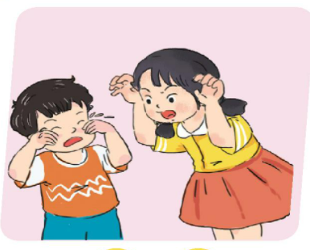
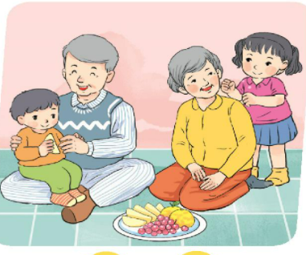
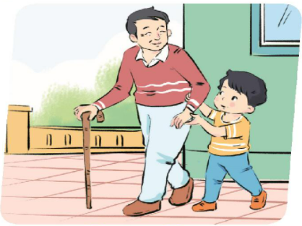
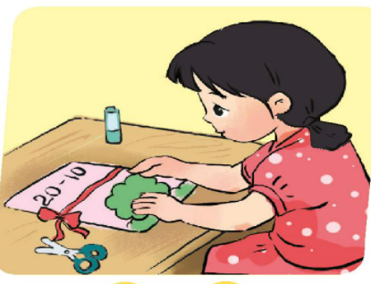
Em đồng tình hoặc không đồng tình với việc làm của bạn nào trong tranh?
Vì sao?
1
2
3
4

Slide 4
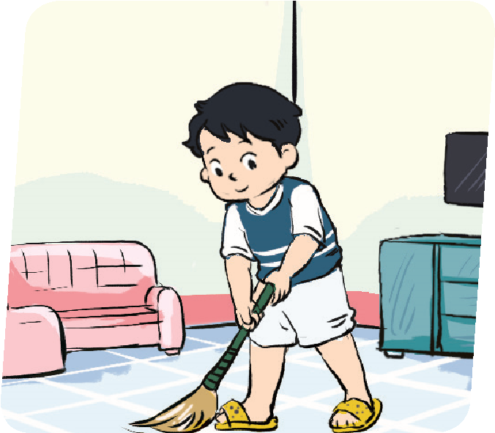
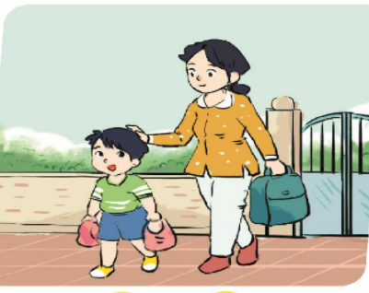
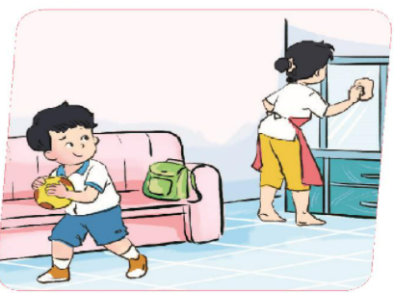
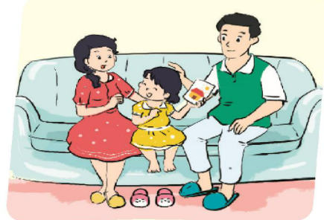
Em đồng tình hoặc không đồng tình với việc làm của bạn nào trong tranh?
Vì sao?
5
6
7
8

Slide 6
Em hãy đưa ra lời khuyên cho bạn.

Slide 7
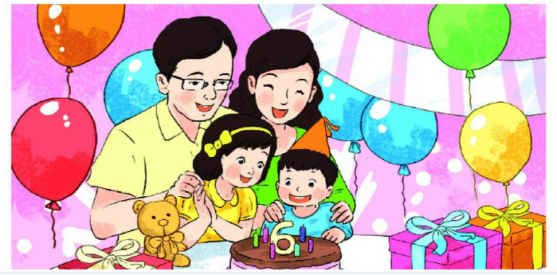
Em hãy chia sẻ cảm xúc khi được bố mẹ tổ chức sinh nhật ?

Slide 8
Em yêu gia đình nhỏ
Có ông bà, mẹ cha
Anh chị em ruột thịt
Tình thương mến chan hòa.

